Slide 1
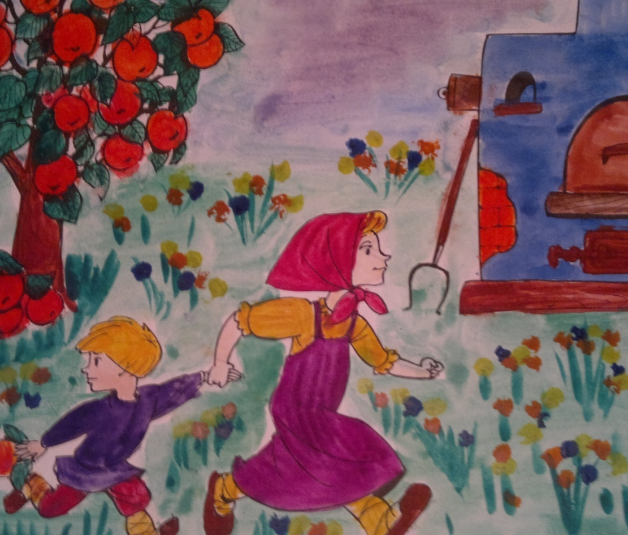
Сказка «Гуси-Лебеди»
Шиапова Динияра 7 лет.
Мне очень нравиться сказка. Машенька спасает братца от Бабы-Яги. Она бежит с братцем к печке, печка их спасет.

Slide 2
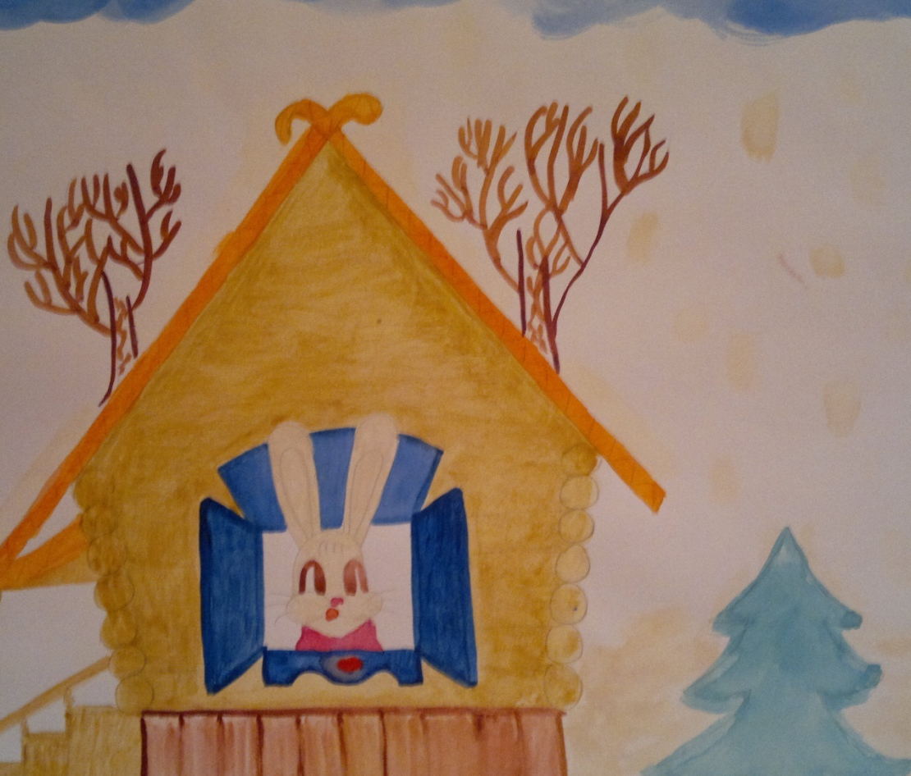
Сказка «Заюшкина Избушка»
Карпова Лиза 6 лет.
Сказка мне нравится. Заяц победили хитрую лису. Ему помогли друзья. Теперь он живет в своей избушке. Ждет в гости друзей.

Slide 3
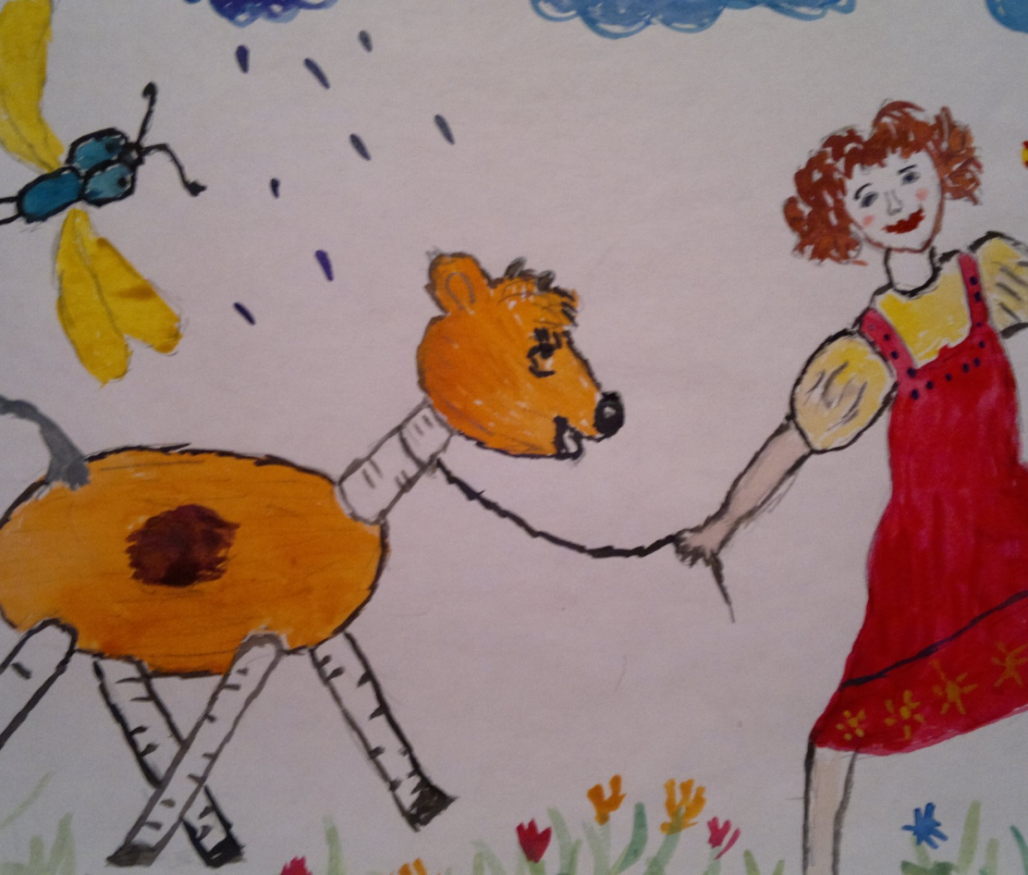
Сказка «Смоляной Бычок»
Кукушкин Ваня 6 лет.
Летом Аня повела бычка гулять на луг. Она заботится о своем бычке.

Slide 4
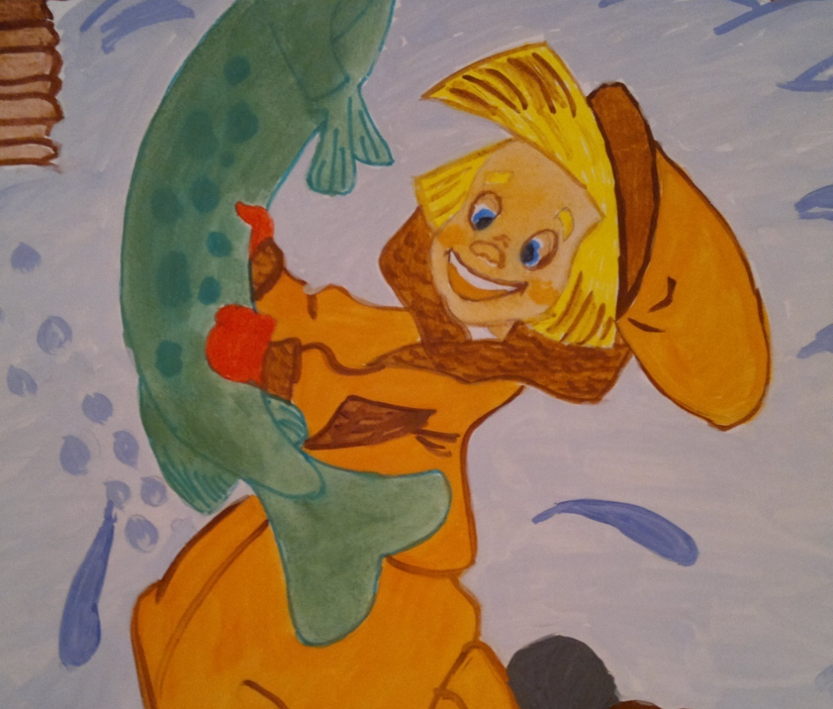
Сказка « По щучьему велению»
Зайце Артем 6 лет.
Емеля поймал красивую волшебную щуку. Очень обрадовался. Просит выполнить его желание.

Slide 5
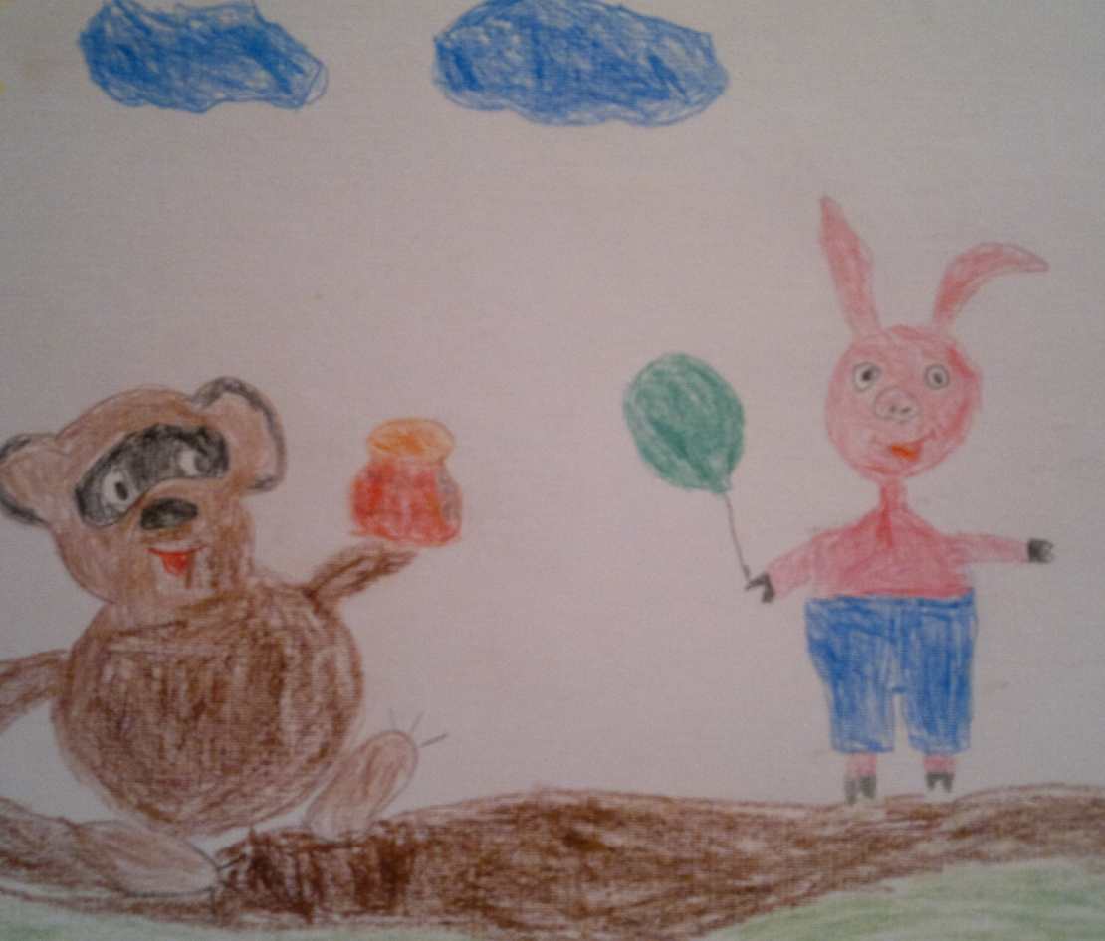
Сказка «Винни-Пух»
Лихопой Маша 7 лет
Я нарисовала Винни-Пуха и его друга Пяточка. Сказка очень веселая, она мне нравиться.

